Slide 1

সবাইকে লাল গোলাপের শুভেচ্ছা

Slide 2
পরিচিতিঃ
কাজল বেগম
সহকারি শিক্ষক
দরিয়া দৌলত দক্ষিণ সরকারি প্রাথমিক বিদ্যালয়
বাঞ্চারামপুর,ব্রাহ্মণবাড়িয়া।

Slide 3
পাঠ পরিচয়ঃ
শ্রেণিঃ চতুর্থ
বিষয়ঃ আমার বাংলা বই
পাঠের শিরোনামঃ বাওয়ালিদের গল্প
পাঠ্যাংশঃ আমাদের......করা হয়।

Slide 4
শিখন ফলঃ
১। পাঠ্যাংশটুকু শুনে বুঝতে পারবে।
২। সুন্দর বনের বিভিন্ন প্রাণীর নাম বলতে পারবে।
৩। পাঠ্যাংশটুকু শুদ্ধ ও স্পষ্ট উচ্চারনে পড়তে পারবে।
৪। সুন্দর বন সম্পর্কে বিভিন্ন প্রশ্নের উত্তর লিখতে পারবে।

Slide 5
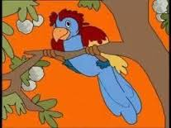
আবেগ সৃষ্টিঃ ছড়ার মাধ্যমে ।
আতা গাছে তোতা পাখি
ডালিম গাছে মৌ,
এত ডাকি তবু
কথা কওনা কেন বউ।

Slide 6
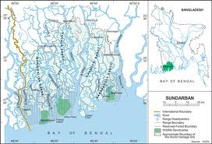
উপস্থাপনের ধাপঃ
সুন্দরবনের মানচিত্র

Slide 7
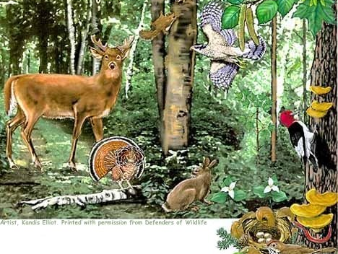
সুন্দর বন

Slide 8
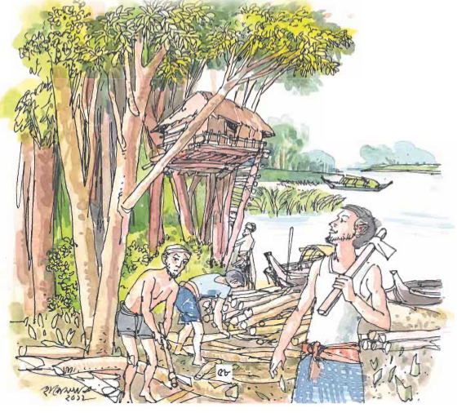
বাওয়ালি

Slide 9
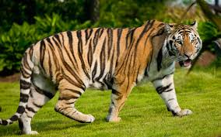
বাঘ মাংসাশী প্রাণী ।
রয়েল বেঙ্গল টাইগার

Slide 10
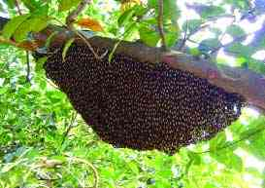
মৌচাক

Slide 11
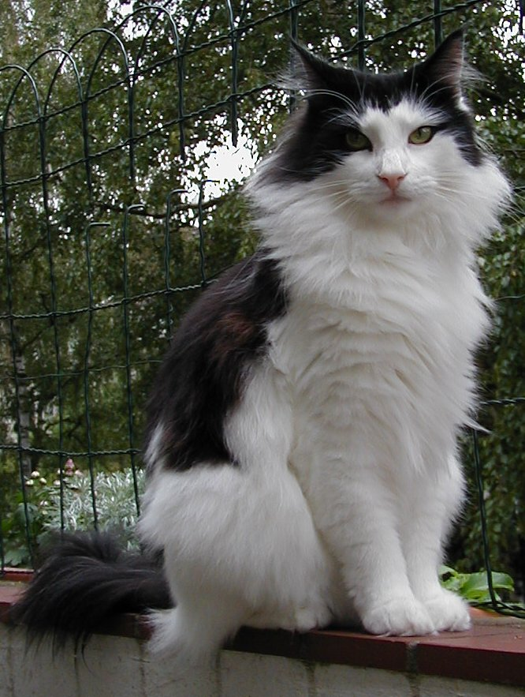
বন বেড়াল

Slide 12
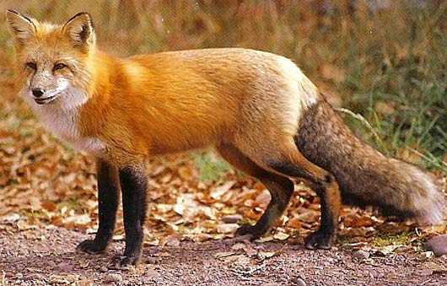
শেয়াল

Slide 13
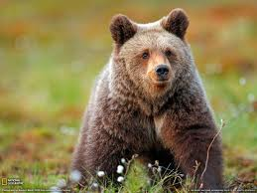
ভালুক

Slide 14
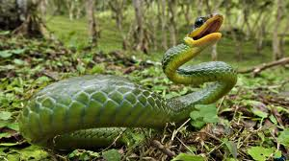
সাপ

Slide 15


Slide 16
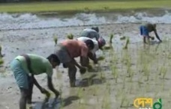
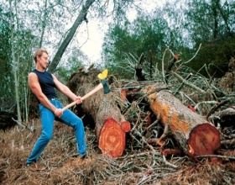
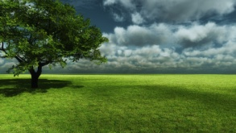
শব্দার্থ
শব্দ অর্থ
কৃষিকাজ চাষাবাদ
পরিশ্রম কষ্ট
সমতল ভূমি সমান

Slide 17
আদর্শ পাঠ

Slide 18
নিরব পাঠঃ
পাঠ্যাংশটুকু নিরবে পড়।

Slide 19
দলীয় কাজঃ
বাওয়ালিদের কথা দলে আলোচনা করে ৩টি বাক্য লিখ।

Slide 20
মূল্যায়ন
১। বাওয়ালি কাদের নাম?
২।সুন্দরবন বাংলাদেশের কোন জায়গায় রয়েছে?
৩।টোঙ কাকে বলে?

Slide 21
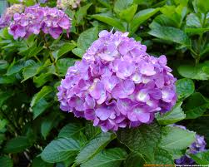
সকলকে ধন্যবাদ

